Slide 1
Strings
Francisco Arcos Filho

Slide 2
Strings em C
Não existe o tipo string
Usa-se um vetor de caracter (char) pra simular comportamento de um tipo string
Existe diferença entre um vetor de caracter e uma string em c: a string possui ‘\0’ como último caracter
É sempre necessário saber previamente o tamanho máximo da string
Sempre se declara variáveis com o tamanho+1 posições (por causa do ‘\0’)
Usa-se funções da biblioteca string.h para manipular ‘strings’ em c
Essas mesmas funções não vão funcionar corretamente se o vetor de char não tiver ‘\0’ na última posição

Slide 3
Lendo strings em C - Scanf
Ultiliza-se string de controle “%s”
Funciona com ou sem o & (é até melhor sem)
Não lê espaços
Coloca implicitamente o ‘\0’ após o último caracter

Slide 4
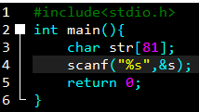
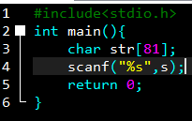
Exemplos
Programa simples que lê strings em c de até 80 caracteres

Slide 5
Lendo strings em C - gets
É da biblioteca string.h
Lê espaços
Só precisa passar o nome da variável
Também coloca implicitamente o caracter ‘\0’ após o último caracter da string

Slide 6
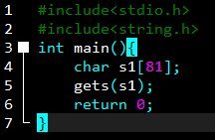
Exemplos

Slide 7
Outras Funções da biblioteca string.h
Strcmp – pra comparar se uma string eh igual, diferente, ‘maior’ ou ‘menor’ que outra
Strcpy – copia o conteúdo de uma em outra, espécie de atribuição de strings

Slide 8
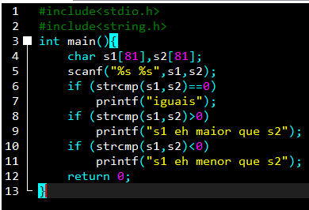
Strcmp

Slide 9
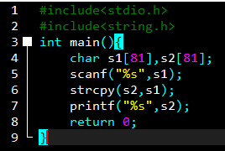
Strcpy

Slide 10
Strings em C++
Em c++, há uma classe que funciona como um ‘tipo’ string
A existência desse ‘tipo’ em c++ permite que as strings tenham um tratamento(leitura,escrita,operações) análogo aos outros tipos de variáveis (coisa que não acontece em C)
Não é necessário saber previamente o tamanho da string, basta declarar o tipo e o nome da variavel
Pode armazenar até 2^32 caracteres
Necessita declarar a biblioteca string
Obs : não confundir com a string.h do c, que aqui (no c++) se torna cstring
A operação de soma de variáveis do tipo string do c++ resulta numa concatenação

Slide 11
Lendo strings em C++ - cin
Não lê espaços
É preciso usar cin >> VARIAVEL
Pode-se ler mais de uma variavel, de tipos diversos apenas separando-as com >>

Slide 12
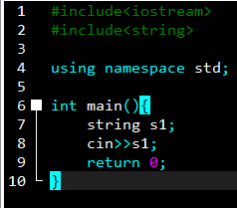
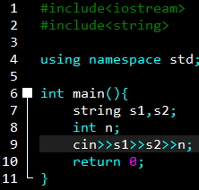
Exemplos

Slide 13
Lendo string em c++ - getline
Lê espaços (equivalente do gets pra c++)
Muito cuidado com a sintaxe getline(cin,VARIAVEL)

Slide 14
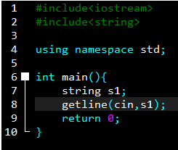
Exemplos

Slide 15
Impressão de string em C++ - cout
É a contra-parte de cin
As variaveis e mensagens a serem escritas são separadas por <<

Slide 16
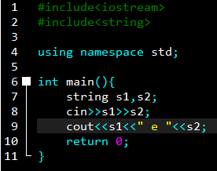
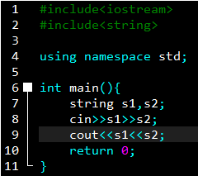
Exemplo

Slide 17
Impressão em C++ - printf
É completamente possível usar recursos do c em c++ (obviamente)
Declarar a biblioteca cstdio
O printf não consegue simplesmente imprimir variáveis do tipo string do c++
É preciso usar o método c_str() das variáveis do tipo string
O método c_str() das variáveis do tipo string do c++ faz com que elas funcionem como as ‘strings’ do c (menos pra leitura, é preciso cin ou getline)

Slide 18
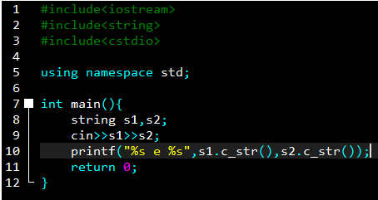
Exemplos

Slide 19
Os 101 mandamentos das strings
Sempre que possível use tratamento de string do c. É mais rápido e ‘leve’ do que em c++, apesar de mais complicado.
Em problemas com operações caracter a caracter, leia a string um caracter de cada vez e já vá processando a saída.
Use o tipo string de c++ quando não souber previamente quantos caracteres vai ter a string ou precisar usar containers(Ex:map).
Nunca se esqueça de declarar os vetores de char com uma posição a mais quando for usar como string em C
Cuidado com resíduos no buffer (acontece mais com leituras de caracteres individuais – acredite!-)

